Slide 1
2023.03.27 리눅스 과제
2강, 3강

Slide 2
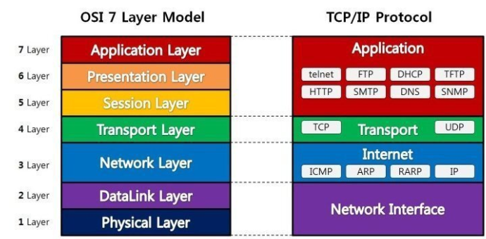
1일차 돌아보기
OSI 7계층. 의존관계이며 밑에서부터 위로 읽으면서 올라간다.
TCP/UDP Ex) 포트
공유기 Ex) IP
스위치
* 필수 지식 *

Slide 3
2일차 시작
인증 / 권한 : IT 보안의 두 가지 컨셉
관리자(root)와 일반 사용자
사용자 계정 : 운영체제를 사용하는 사용자 계정
2. 관리자 계정 : 운영체제에서 슈퍼 사용자(Super User), 운용 관리자(Administrator) 또는 root라고 부른다. 시스템 관리 시 스팀 제어를 위한 특별 권한을 가지고 있는 사용자 계정
Ls –al 입력 시 출력되는 파일 명 중 kopo00 ~~ kopo00에서 앞의 kopo00은 사용자 이름, 뒤는 그룹을 뜻한다.

Slide 4
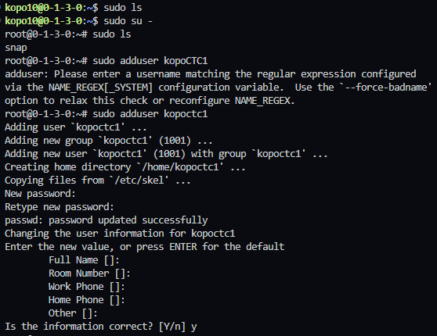
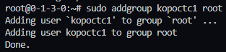
2일차
사용자 계정 생성 및 그룹에 추가해보기
틀은 CRUD 모델로 잡기
Adduser와 addgroup은 C (Create)에 속한다.

Slide 5
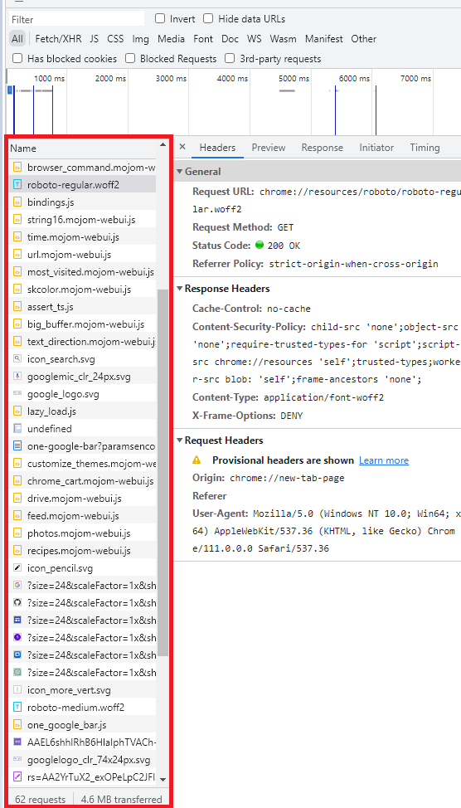
2일차
리눅스는 모든 리소스들을 파일로 취급한다.
리소스

Slide 6
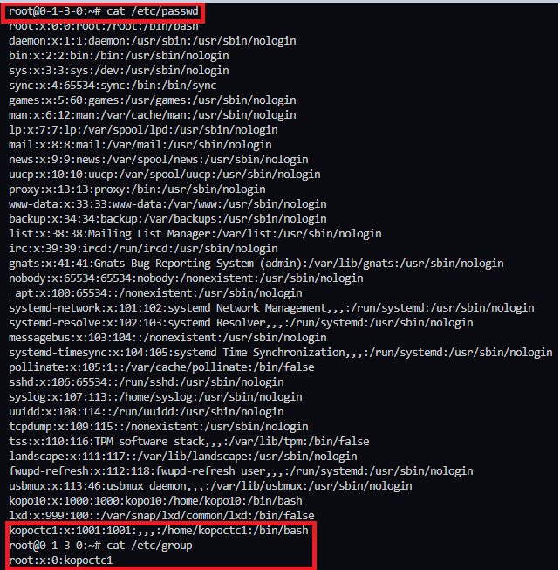
2일차
생성한 계정 확인하기
성공적으로 잘 생성되었다

Slide 7
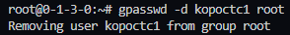
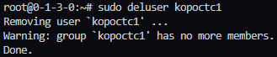
2일차
그룹 내 계정 삭제 및 시스템 내 계정 삭제

Slide 8
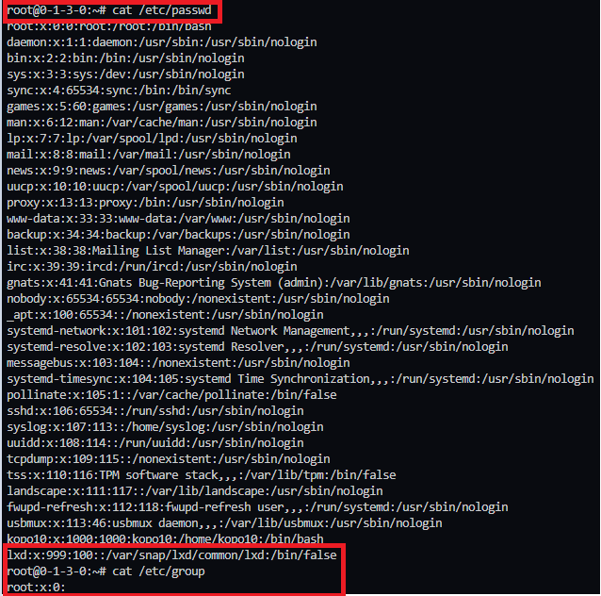
2일차
그룹 내 계정 삭제 및 시스템 내 계정 삭제 확인
자세히 보면 생성했을 때와 화면이 다르다. 잘 제거되었다는 뜻

Slide 9
2일차
Host @ user ID $ : 일반 사용자일때 프롬프트 창 모습
Host @ user ID # : 관리자(root)일 때 프롬프트 창 모습
Ex) Host @ user ID # passwd kopoctc1 : kopoctc1이라는 사용자의 비밀번호 변경
권한 획득
Sudo : root의 권한을 잠시 사용
Su – user id : 잠시 다른 user의 권한으로 접속
Su : Su –root와 동일
Man 명령어 : 명령어 도움말 출력
Ex) man su
telnet : 서버의 네트워크를 통하여 원격으로 접속하는 방식의 프로토콜.
보안이 취약하다는 단점으로 현재는 잘 사용하지 않음
Ssh : telnet에서 보안이 강화된 방식으로 접속을 하는 프로그램

Slide 10
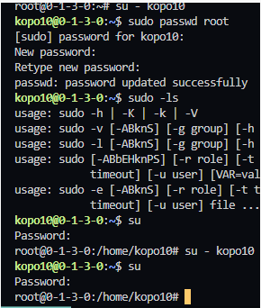
계정 전환 / 비밀번호 변경 실습
사용자 전환 (관리자 -> 사용자)
관리자(root) 비밀번호 변경
변경할 비밀번호 입력
비밀번호 변경 성공
관리자 계정으로 전환하는 명령어 su
관리자 password 입력
인증 후 관리자로 계정 전환됨 (끝에 #)

Slide 11
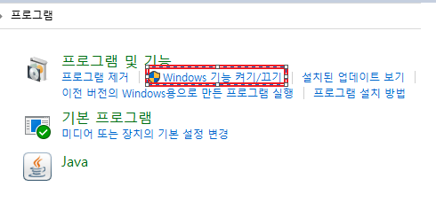
telnet 설치해보기
1. 제어판 프로그램 및 기능에서 Windows 기능 켜기/끄기 접속

Slide 12
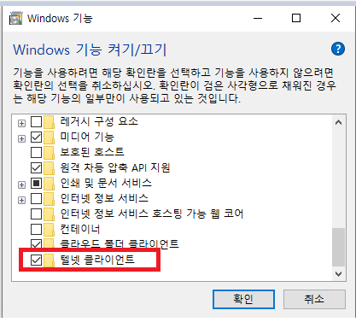
telnet 설치해보기
2. 텔넷 클라이언트 체크표시

Slide 13
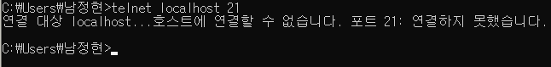
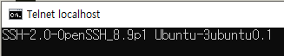
telnet 설치해보기
3. 연결 확인
연결 실패
연결 성공

Slide 14
절대경로와 상대경로
절대경로 : 루트 디렉토리에 현재 파일이 위치한 디렉토리의 경로를 전체로 표기한 경로
Ex) cd /home/kopoctc/test/help.text
Q : 광화문이 어디에요?
A : 서울특별시 종로구 세종로 사직로 161이요.
→ 내가 어디있던 한 번에 갈 수 있는 경로
상대경로 : 명령어 쉘 상태에서 현재 위치로부터 파일이 있는 디렉토리를 표기한 경로
Ex) cd kopo10
Q : “광화문이 어디에요?
A : 여기 (광화문역)에서 쭉 가면 세종대왕 동상이 보이는데 그 뒤에 있어요.
→ 현재 나의 위치를 기준으로 표시하는 경로 (상대적)

Slide 15
파일 탐색
1. pwd (Print Working Directory)
현재의 작업 디렉토리가 어디인지 출력
2. cd (Change Directory)
현재의 작업 디렉토리를 변경
3. Ls (List Directory contents)
디렉토리의 파일 목록을 출력

Slide 16
파일 내용보기
Cat
Cat filename : filename이라는 파일을 한번에 출력
2. More
| (파이프)를 같이 사용해 화면 단위로 출력
Ex) cat filename | more
3. Page
Page filename : filename의 파일을 화면 단위로 출력
멈춰있는 현재 화면에서 아무 키나 누르면 다음 페이지가 보여짐
4. Head
파일의 내용을 맨 앞줄을 기준으로 보여줌
Head –n filename : filename의 처음부터 n줄을 표시
5. Tail
파일의 내용을 맨 뒤를 기준으로 보여줌
Tail –n filename : filename의 맨 뒤부터 n줄을 표시

Slide 17
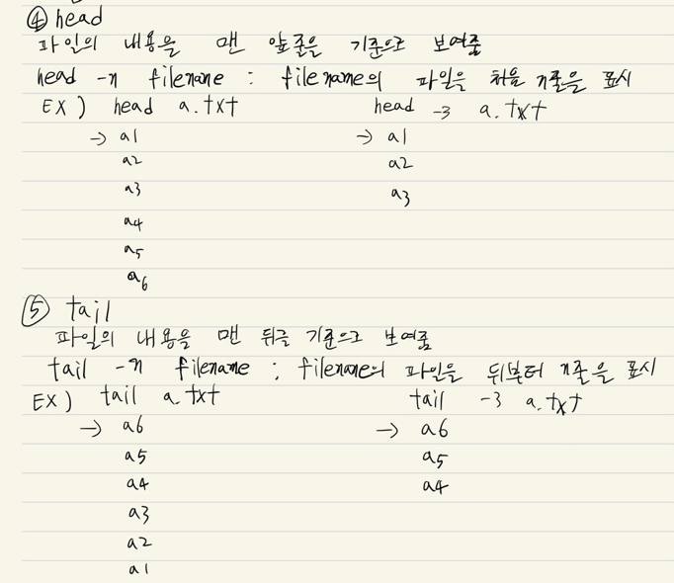
Head, Tail 예시

Slide 18
Tail –f filename
Tail –f filename : 계속 작성중인 파일의 마지막을 계속적으로 표시
시스템관리 관련 로그저장 파일등을 실시간으로 감시할 때 많이 사용
> : 새로쓰기 (기존 파일이 있으면 지우고 다시 작성)
>> : 덮어쓰기 (기존 파일이 없으면 새로 만들고, 있으면 뒤에 덧붙임)

Slide 19
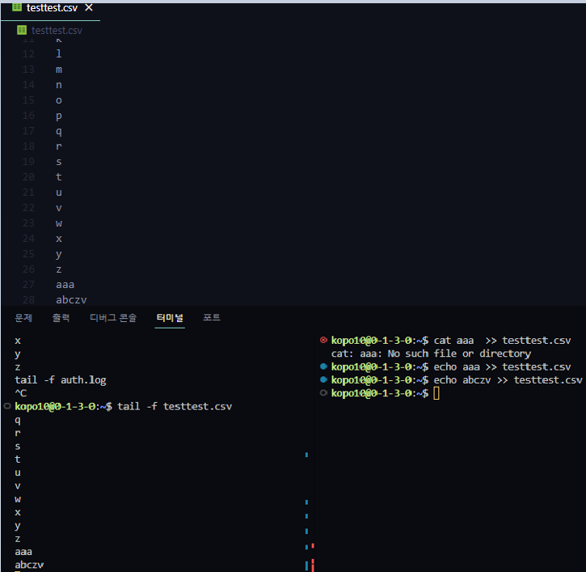
Tail -f 실습
3. 로그 확인
2. Echo 00 >> 작성 원하는 파일명
1. Tail –f로 로그 추적 시작
3. 로그 확인

Slide 20
Mv, cp, rm
1. Mv : 파일을 이동시키는 명령
Mv Oldfilename Newfilename : Oldfile의 이름을 Newfile로 변경
Mv filename dirname : 파일을 해당 디렉토리로 보냄. (단, 디렉토리는 경로로 작성해야함)
Ex) mv test.csv /home/kopo10
Mv Olddir Newdir : olddir의 이름을 newdir로 변경
2. Cp : 파일을 복사하는 명령
Cp oldfile newfile : oldfile을 newfile로 복사
Cp file dir : 파일을 해당 디렉토리에 복사. (단, 디렉토리는 경로로 작성)
Cp –r olddir newdir : olddir을 newdir로 복사

Slide 21
Mv, cp, rm
3. Rm : 파일을 지우는 명령
Rm filename : 파일 삭제
Rm –I filename : 확인메세지 출력 후 파일삭제
Rm –r : 해당 위치의 파일 및 디렉토리 삭제
Rm –d : 빈 디렉토리 삭제
Rm –f : 파일을 지울 때 확인하지 않고 강제로 삭제
주의!
[rm *], [rm –f], [rm –rf]는 주의해서 사용

Slide 22
Mv, cp, rm / 명령어 히스토리
Rm * : 모든 파일을 다 지우는 명령
Rm f : 지우는 과정을 묻게 되있더라도 무시하고 지움
Rm –rf : 해당 위치의 모든 파일 및 디렉토리를 묻지도 않고 무조건 지움.
만약 최상위 루트 디렉토리에서 해당 명령을 실행 시 포맷과 다를 바 없이
말끔히 지워짐.. 주의 또 주의. 3번 이상 생각하고 Enter 누르기!
명령어 히스토리
R 또는 !
2개 모두 기존에 사용했던 명령을 보다 편리하게 찾아주는 기능을 한다.
R은 유닉스 계열에서, !은 리눅스 계열에서 사용된다.
2. 화살표 ↑, ↓
지금까지 사용한 명령어를 순차적으로 보여줌
3. Bash history
지금까지 사용한 명령어는 해당 사용자의 기본 디렉토리 내 “.bash-history” 또는 “.history”에 저장된다.

Slide 23
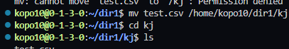
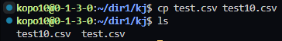
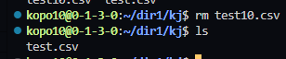
Mv, cp, rm 실습
mv
cp
rm

Slide 24
디렉토리 관리, 파일의 문자 수 세기
Mkdir
[mkdir dirname] : 새 디렉토리 생성
2. Rmdir
[rmdir dirname] : 해당 디렉토리 삭제
Wc : 파일 내부의 글자 수 및 줄 수 출력
파일의 줄 수, 단어 수, 글자 수 순서대로 출력

Slide 25
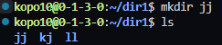
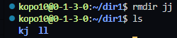
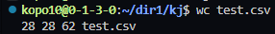
디렉토리 관리, 문자 수 세기 실습
mkdir
rmdir
wc

Slide 26
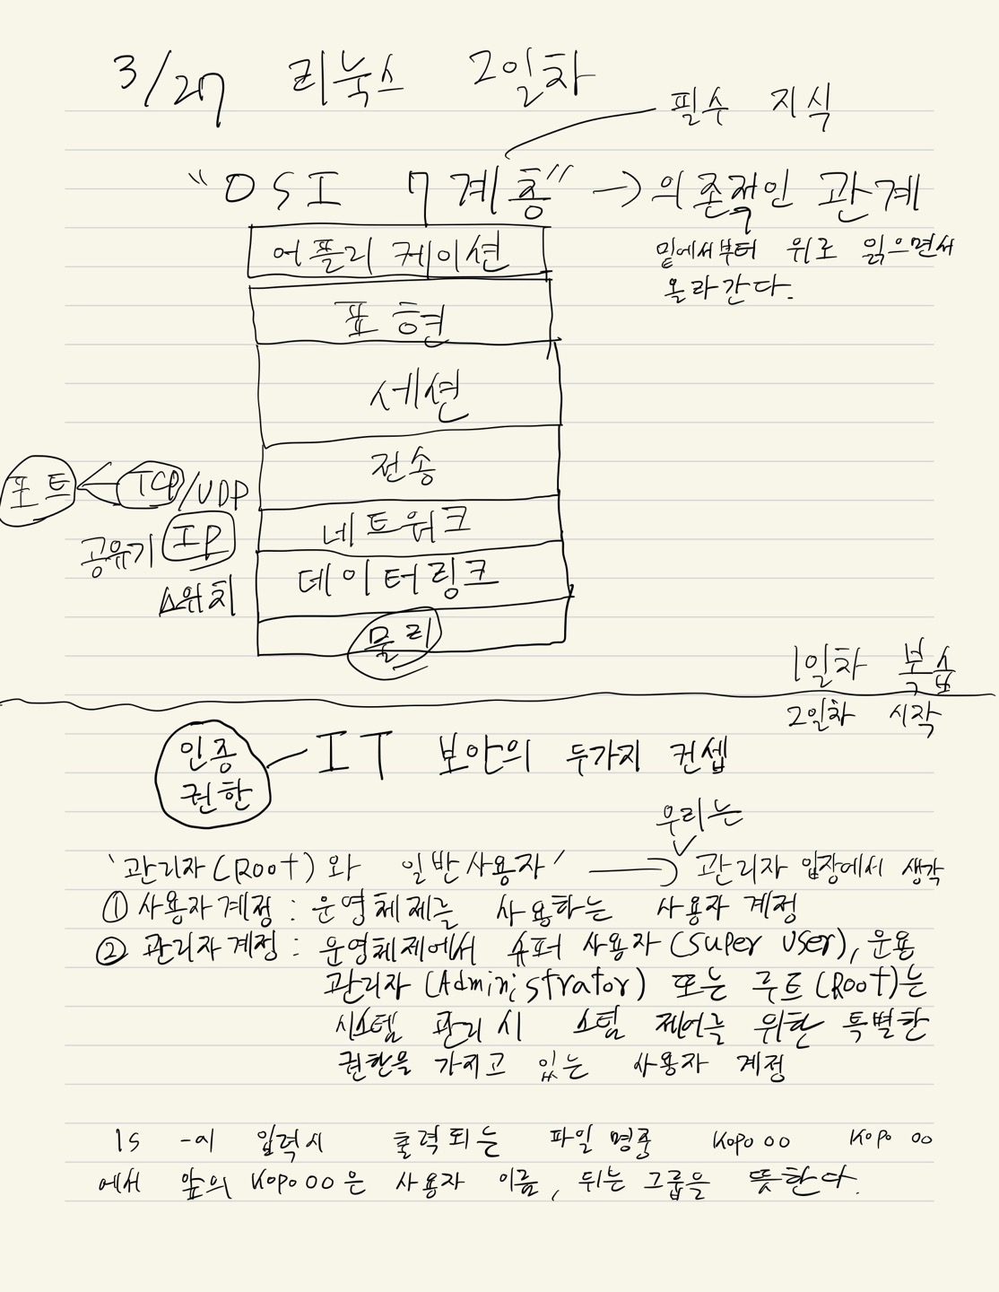
필기노트 정리

Slide 27
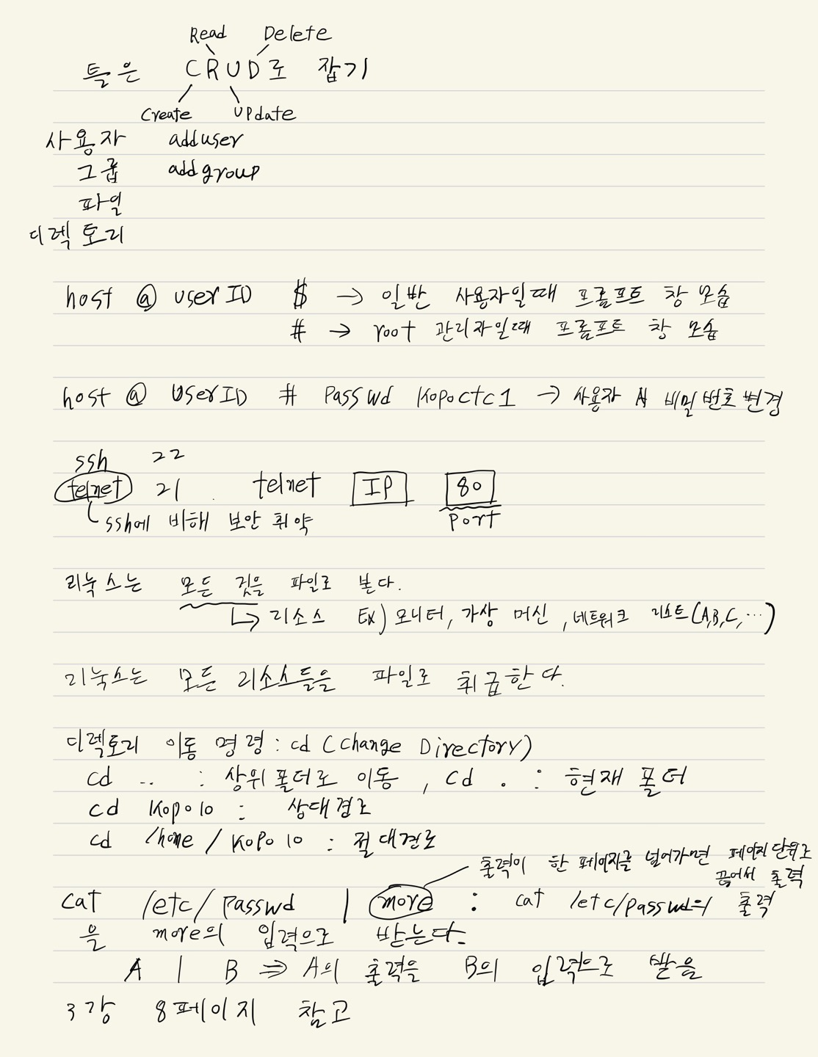
필기노트 정리

Slide 28
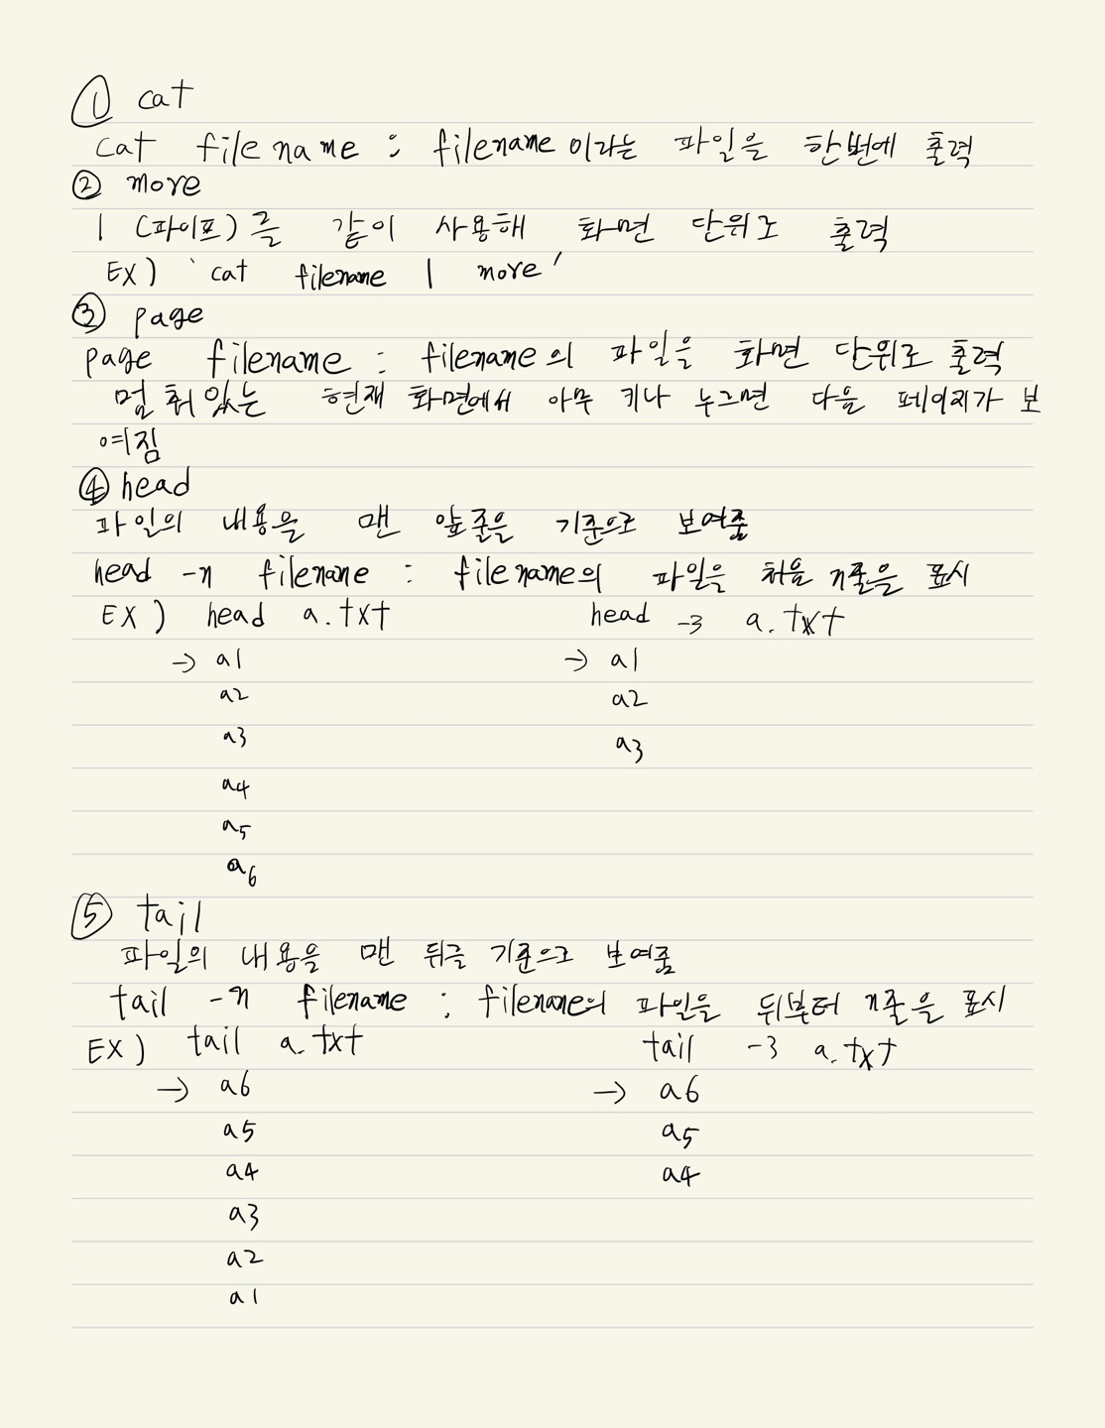
필기노트 정리

Slide 29
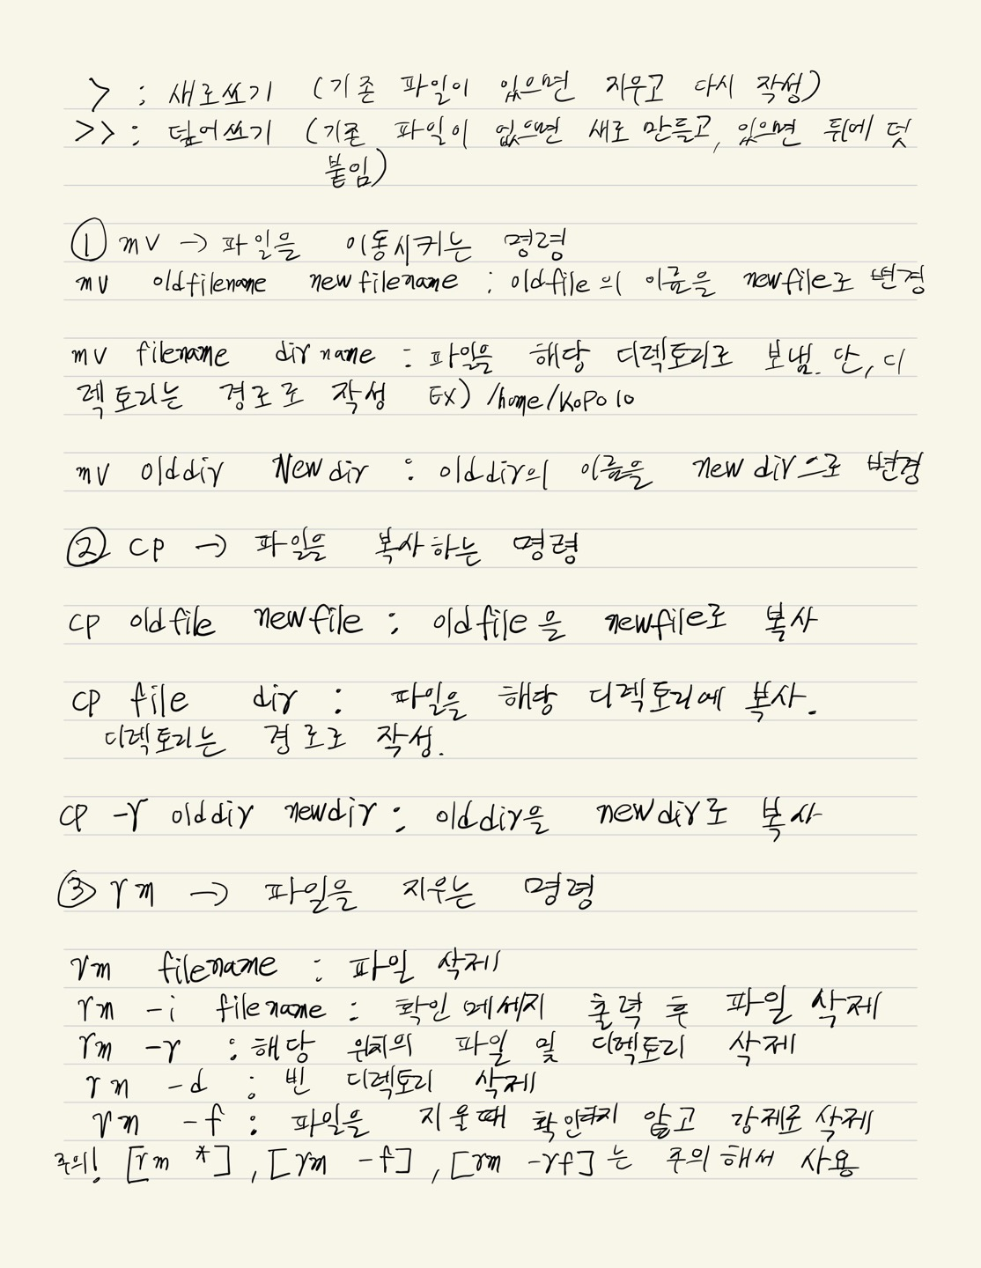
필기노트 정리

Slide 30
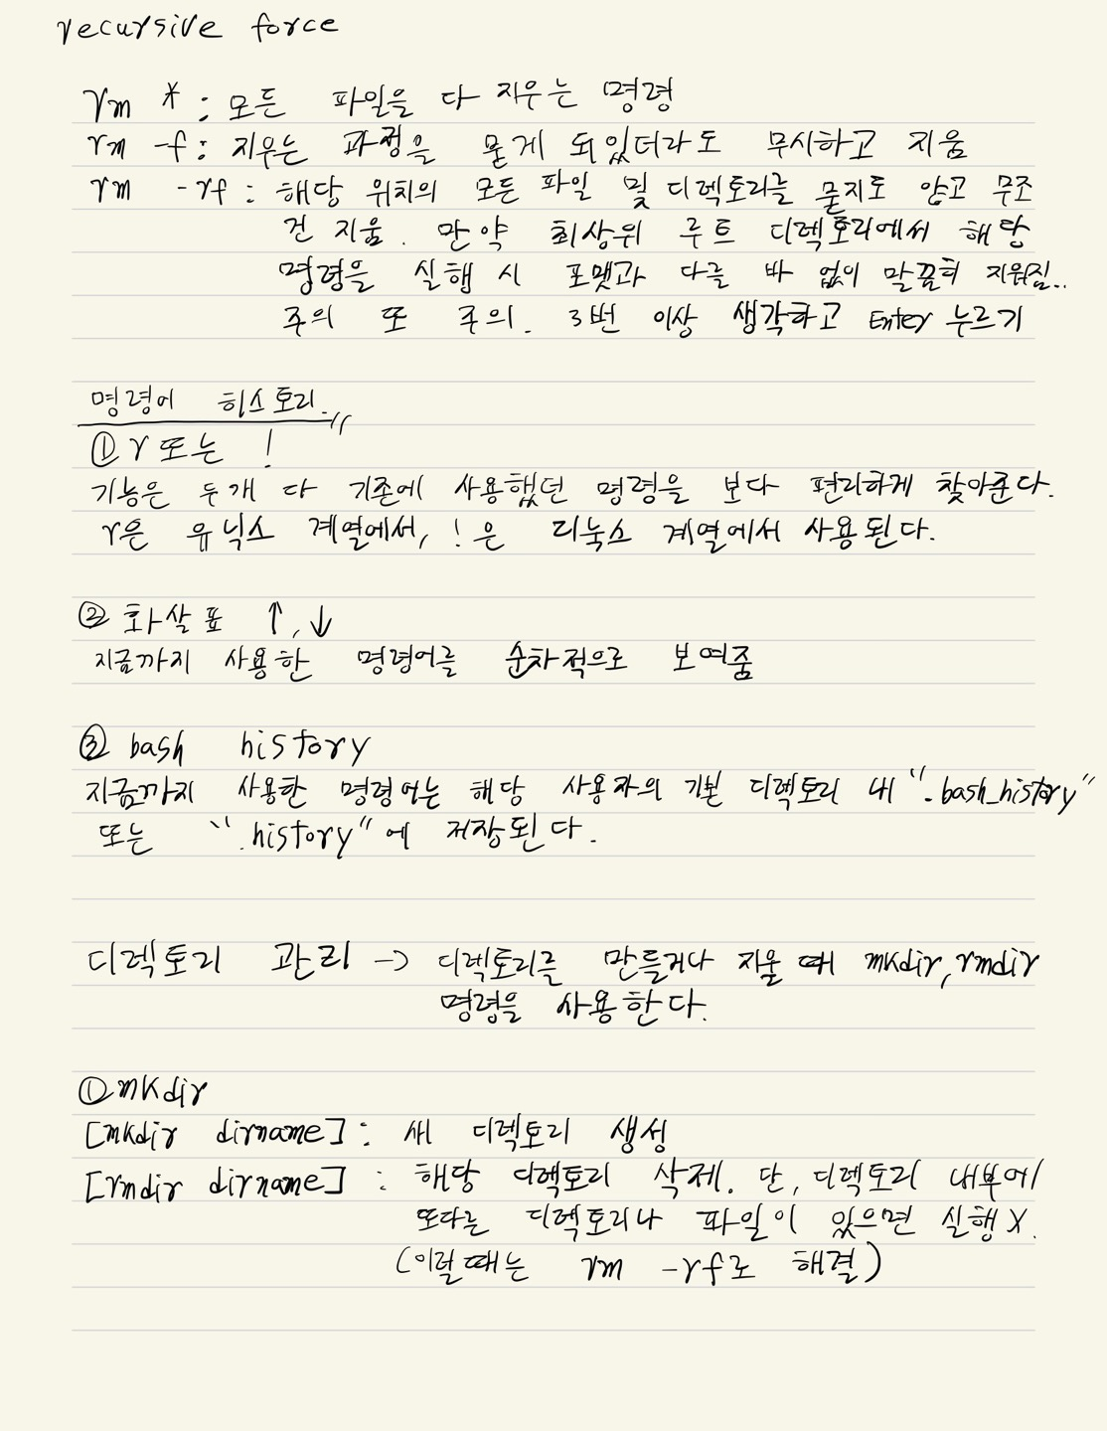
필기노트 정리

Slide 31
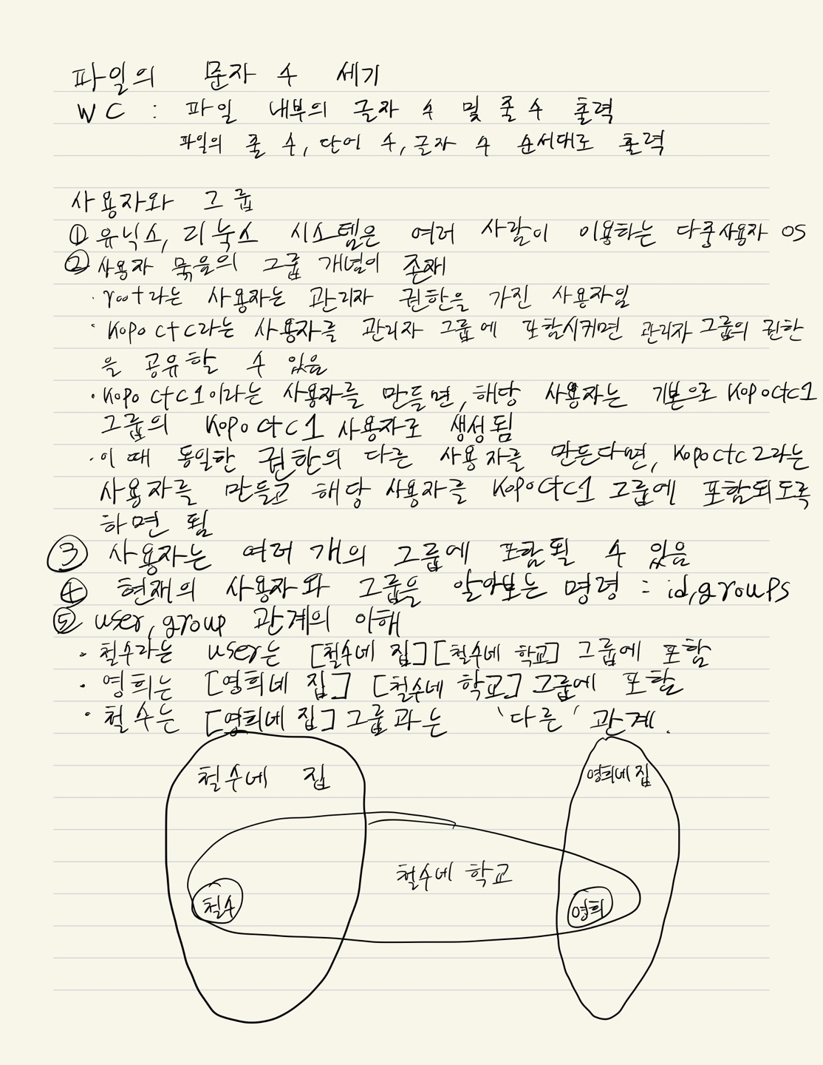
필기노트 정리

Slide 32
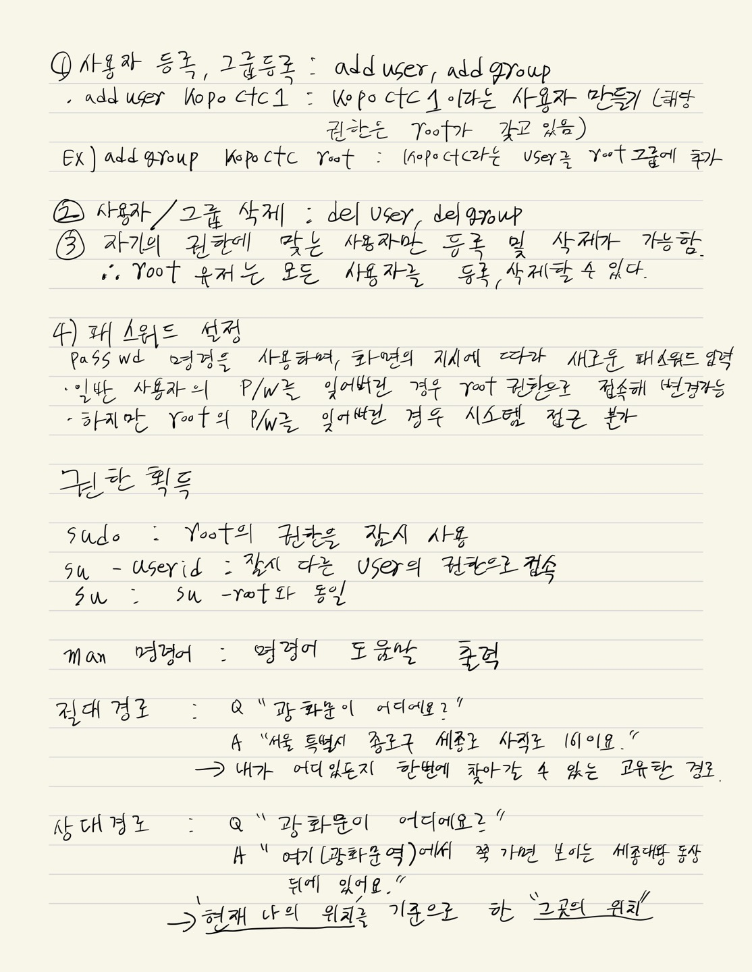
필기노트 정리

Slide 33
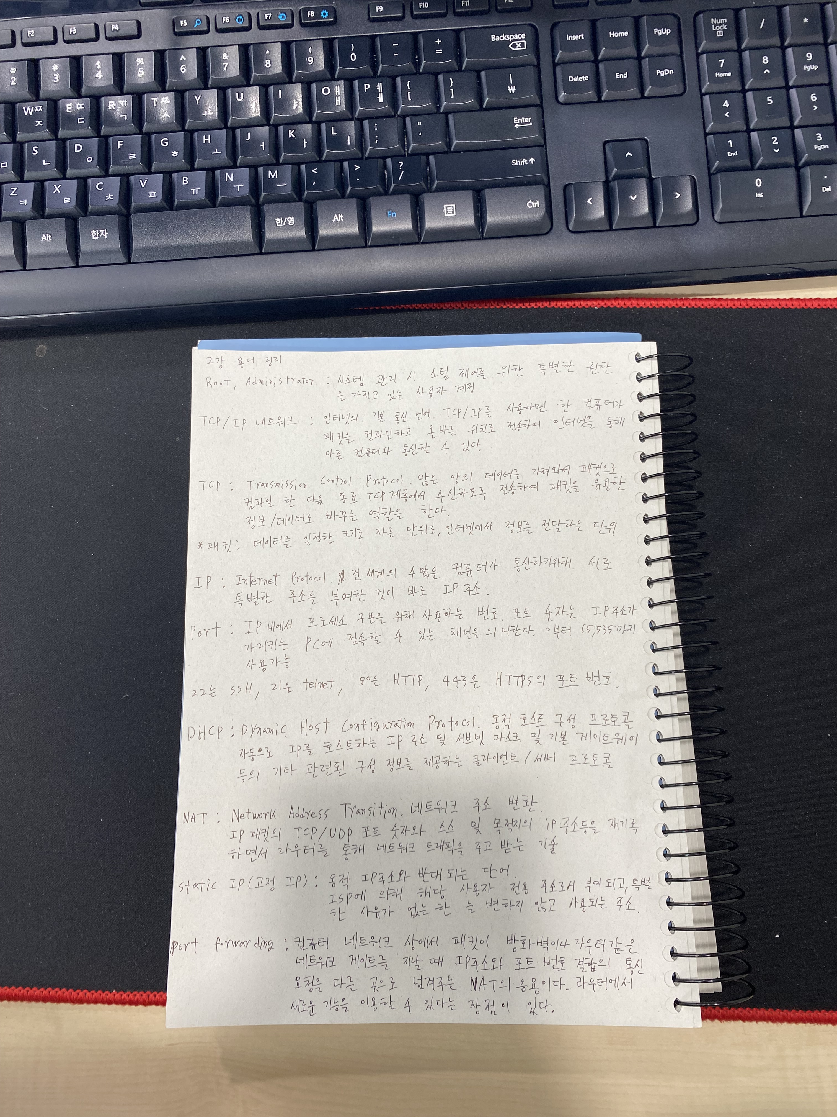
필기노트 정리

Slide 34
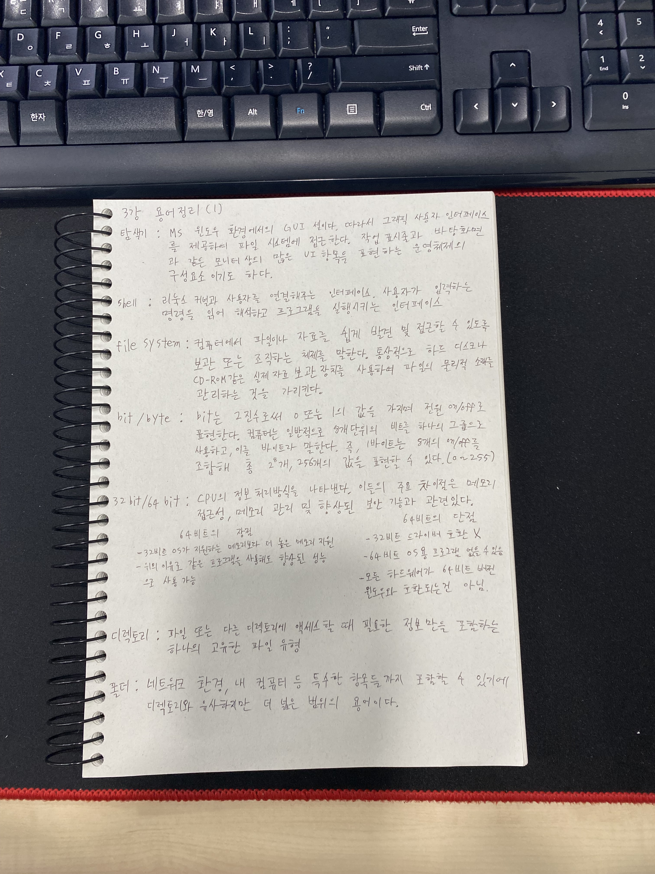
필기노트 정리

Slide 35
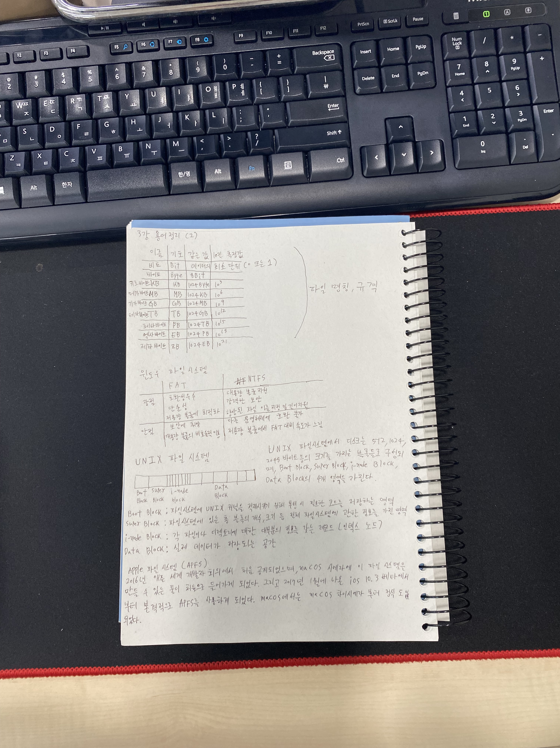
필기노트 정리

